Slide 1

Lab 04
陣列與字串
授課：ANT 實驗室
簡報製作：Vincent Chi < song374561@chivincent.net >

Slide 2
實驗一：一維陣列
陣列共有4個元素(element)
score[0]
score[1]
score[2]
score[3]
第一個元素

Slide 3
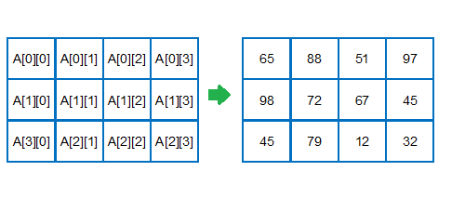
實驗二：二維陣列
實驗目的
瞭解並應用二維陣列

Slide 4
實驗三：字串
實驗目的
瞭解字串定義
瞭解字串運算

Slide 5
實驗檢查
1. UVA406 - 判斷質數 (建表)
2. 5 x 5 矩陣乘法
輸入：方矩陣 A, B
輸出：A x B

Slide 6
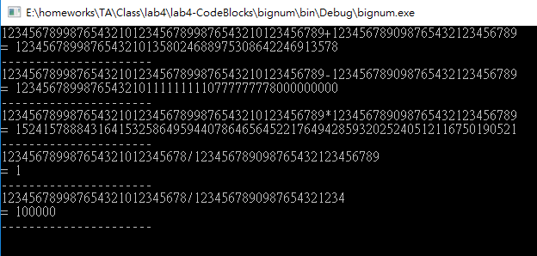
作業一：整數大數四則運算
作業內容
試實作一程式，能夠提供整數大數四則運算

